Slide 1
ΠΡΟΓΡΑΜΜΑ ΠΡΟΣΒΑΣΙΜΟΤΗΤΑΣ
3^{ο} ΓΥΜΝΑΣΙΟ ΤΡΙΠΟΛΗΣ
ΕΕΕΕΚ ΜΑΝΤΙΝΕΙΑΣ

Slide 2
ΠΡΟΣΒΑΣΙΜΑ ΚΤΙΡΙΑ

Slide 3
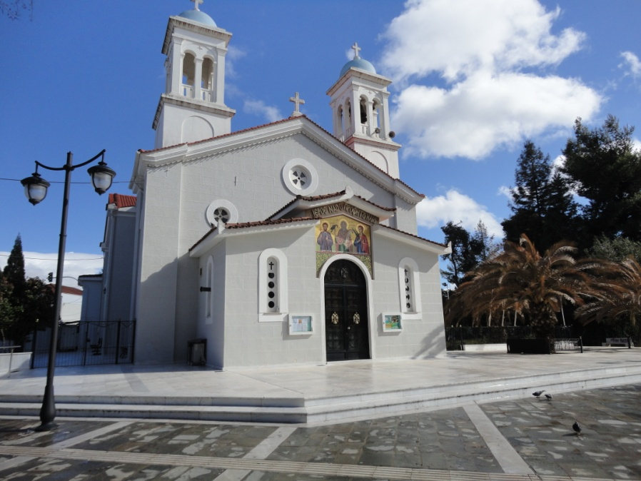
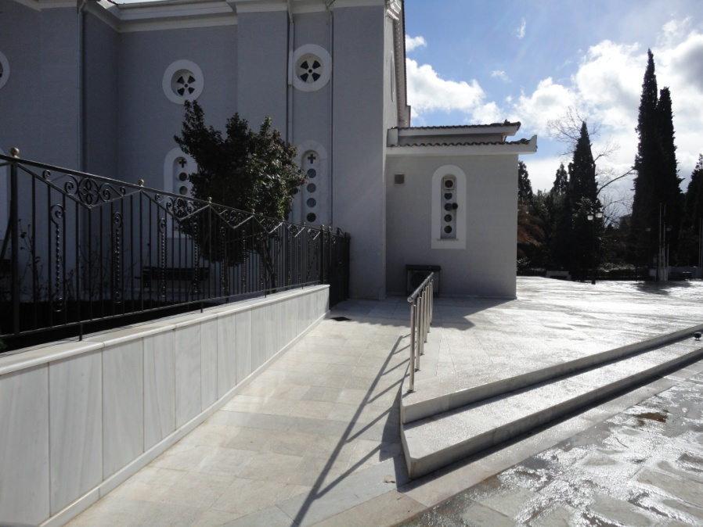
ΙΕΡΟΣ ΝΑΟΣ ΠΡΟΦΗΤΗ ΗΛΙΑ
Ο Ιερός Ναός του Προφήτη
Ηλία βρίσκεται στην
Πλατεία Άρεως.
Είναι προσβάσιμος λόγω πρόσφατης ανακαίνισης.

Slide 4
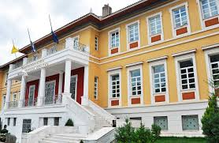
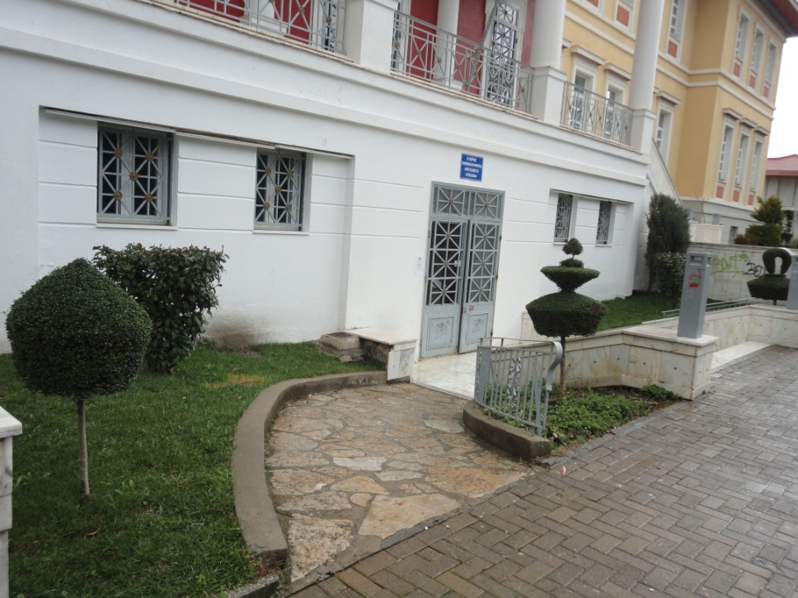
ΠΝΕΥΜΑΤΙΚΟ ΚΕΝΤΡΟ
Το Πνευματικό κέντρο της πόλης είναι προσβάσιμο μόνο στο ισόγειο του κτιρίου.
Διαθέτει ράμπα έντονης κλήσης.

Slide 5
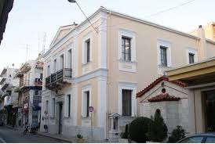
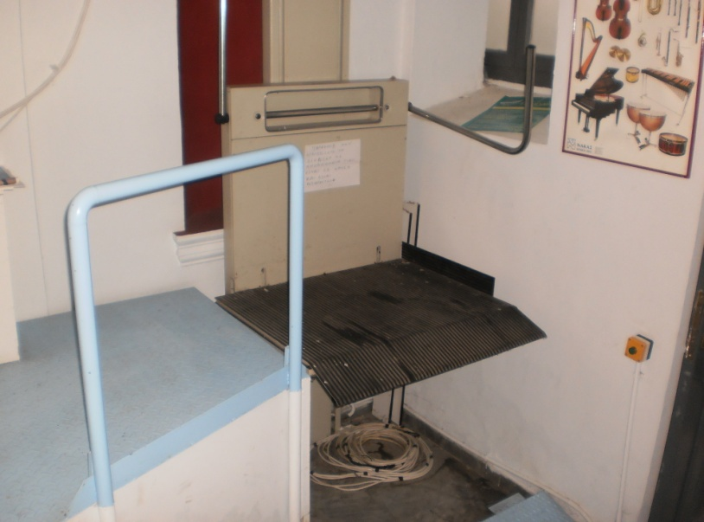
ΠΑΛΑΙΟ ΔΗΜΑΡΧΕΙΟ
Τα Παλαιό Δημαρχείο της πόλης είναι προσβάσιμο, λόγω της ειδικής κατασκευής, που επιτρέπει την πρόσβαση των αμαξιδίων στον 1^{ο} όροφο.

Slide 6
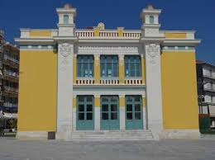
ΜΑΛΛΙΑΡΟΠΟΥΛΕΙΟ ΘΕΑΤΡΟ
Το κτίριο του Μαλλιαροπούλειου θεάτρου είναι προσβάσιμο μόνο από την πλαϊνή είσοδο, μετά από πρόσφατη ανακαίνιση του χώρου.

Slide 7
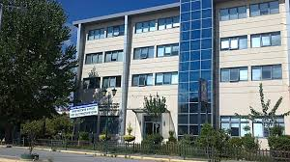
ΑΣΤΥΝΟΜΙΑ
Το κτίριο της Αστυνομίας είναι προσβάσιμο λόγω της ειδικής ράμπας που βρίσκεται στην είσοδο.
Στο υπόλοιπο κτίριο η πρόσβαση είναι εφικτή λόγω του ανελκυστήρα που υπάρχει στο εσωτερικό.

Slide 8
ΜΗ ΠΡΟΣΒΑΣΙΜΑ ΚΤΙΡΙΑ

Slide 9
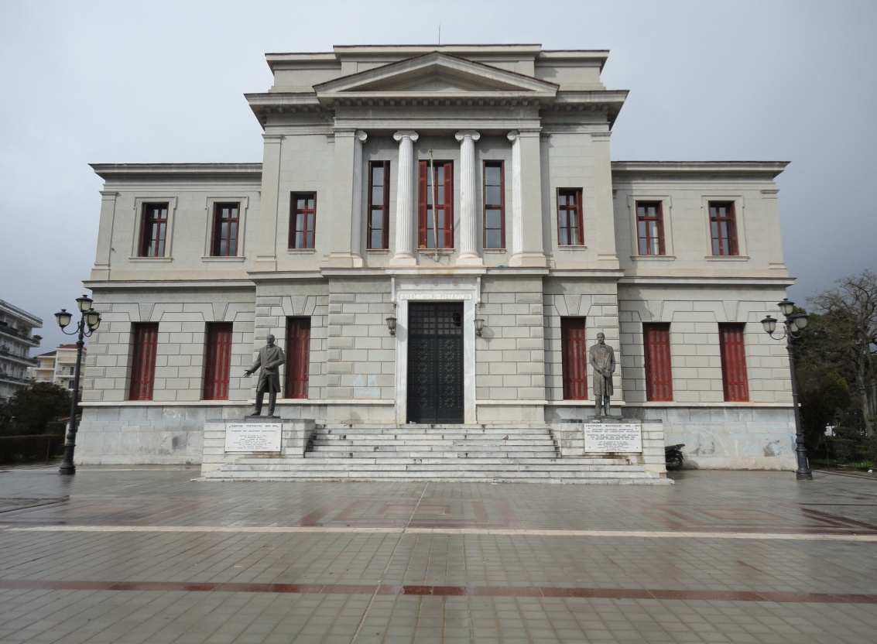
ΔΙΚΑΣΤΙΚΟ ΜΕΓΑΡΟ
Το Δικαστικό Μέγαρο της Τρίπολης δεν είναι προσβάσιμο λόγω της σκάλας που υπάρχει στο εξωτερικό μέρος του κτιρίου, καθώς και στο εσωτερικό .

Slide 10
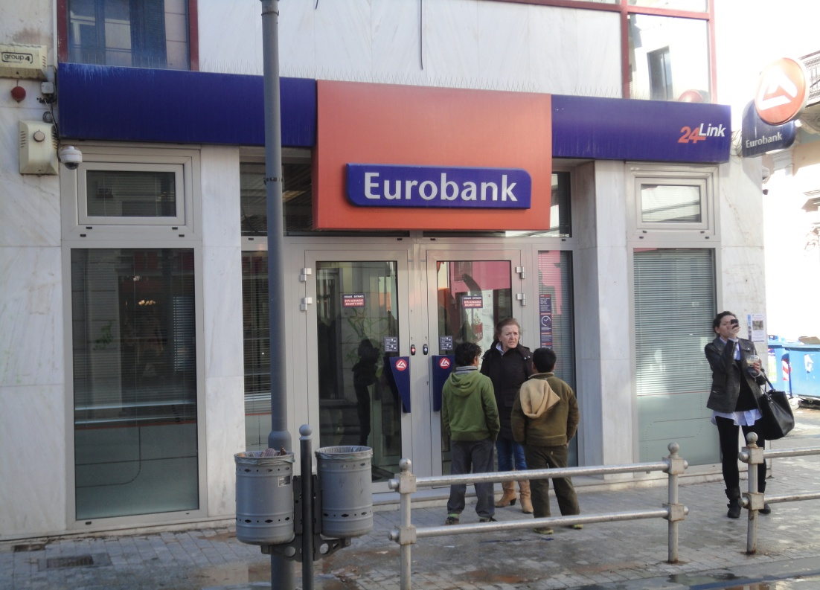
ΤΡΑΠΕΖΑ EUROBANK
Η τράπεζα της euro bank δεν είναι προσβάσιμη λόγω της στενής πόρτας του κτιρίου.

Slide 11
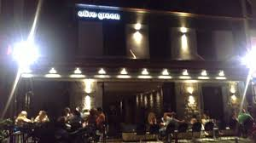
ΚΑΦΕΤΕΡΙΕΣ
Τα περισσότερα κτίρια στα οποία υπάρχουν καφετέριες διαθέτουν σκαλιά που δυσχεραίνουν την πρόσβαση.
Για να δοθεί άδεια λειτουργίας ενός τέτοιου καταστήματος, αποτελεί προϋπόθεση η ύπαρξη ράμπας για αμαξίδια, στην είσοδο, συγκεκριμένων προδιαγραφών .

Slide 12
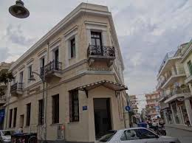
ΕΘΝΙΚΗ ΤΡΑΠΕΖΑ
Το κτίριο στο οποίο στεγάζεται η Εθνική τράπεζα δεν είναι προσβάσιμο λόγω της μη ειδικά διαμορφωμένης εισόδου.

Slide 13
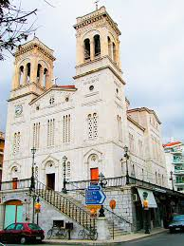
Ιερός Ναός Αγίου Βασιλείου
Ο Ιερός Ναός του Αγίου Βασιλείου Τρίπολης δεν είναι προσβάσιμος λόγω της μεγάλης σκάλας που υπάρχει στην είσοδο.

Slide 14
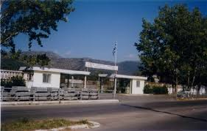
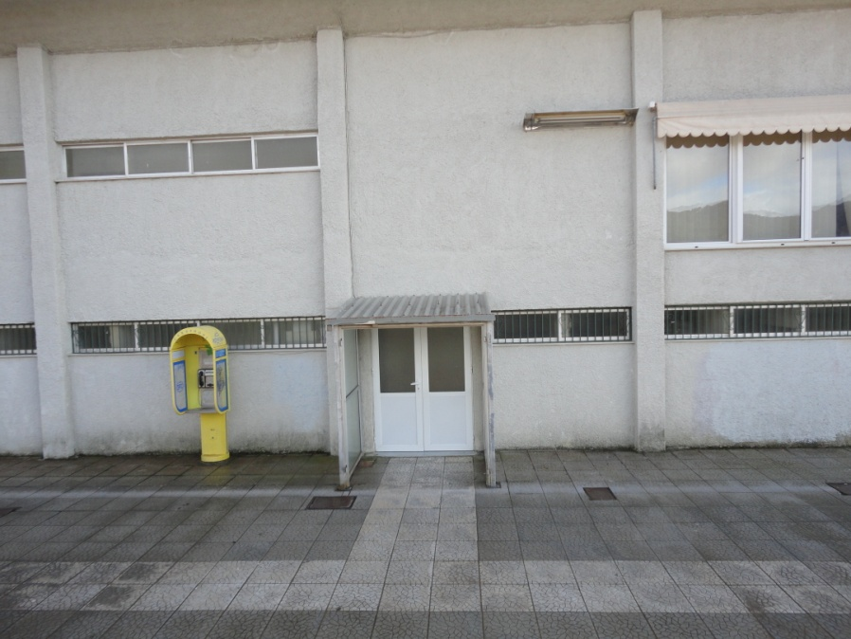
ΔΑΚ
Το Δημοτικό Αθλητικό Κέντρο Τρίπολης δεν έχει τις κατάλληλες υποδομές για την πρόσβαση των αμαξιδίων στους χώρους του.

Slide 15
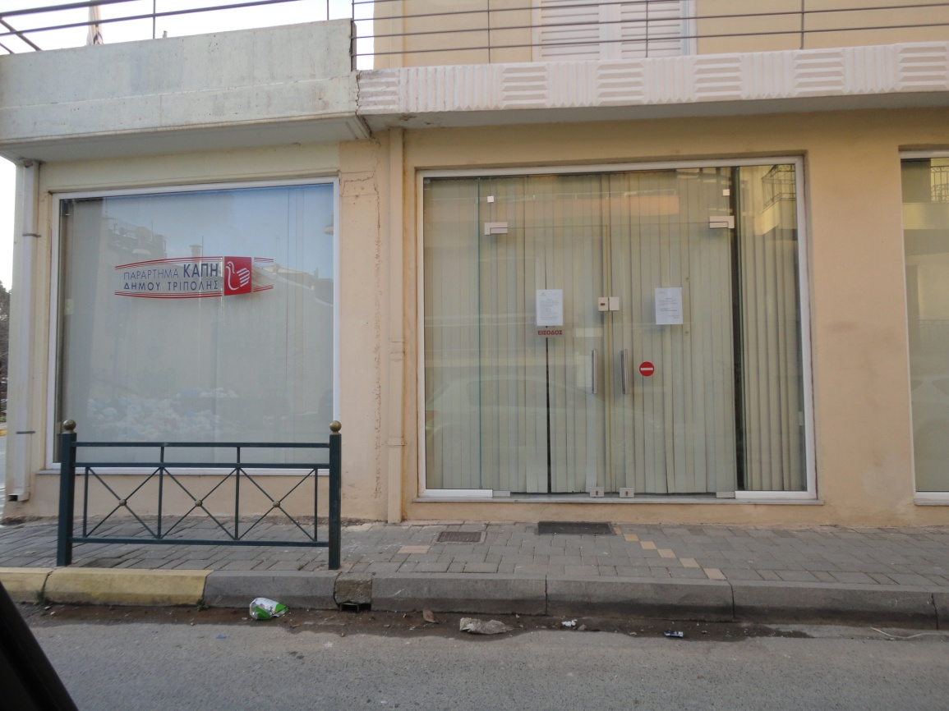
ΚΑΠΗ
Το Κέντρο Ανοικτής Προστασίας των Ηλικιωμένων δεν έχει τις κατάλληλες υποδομές για την φιλοξενία των ατόμων με κινητικά προβλήματα.

Slide 16
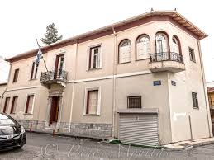
ΕΠΙΣΚΟΠΕΙΟ
Το κτίριο στο οποίο στεγάζεται το Επισκοπείο Τρίπολης δεν είναι προσβάσιμο λόγω των σκαλιών της κεντρικής εισόδου.

Slide 17
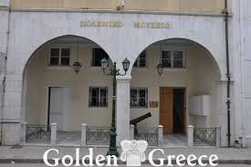
ΠΟΛΕΜΙΚΟ ΜΟΥΣΕΙΟ
Το κτίριο του Πολεμικού Μουσείου δεν είναι προσβάσιμο λόγω της σκάλας που διαθέτει στο εσωτερικό του για την πρόσβαση στους ορόφους.

Slide 18
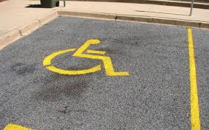
ΘΕΣΕΙΣ ΣΤΑΘΜΕΥΣΗΣ
Πολλές φορές οι ειδικές θέσεις στάθμευσης χρησιμοποιούνται από άτομα που δεν έχουν κινητικά προβλήματα.

Slide 19
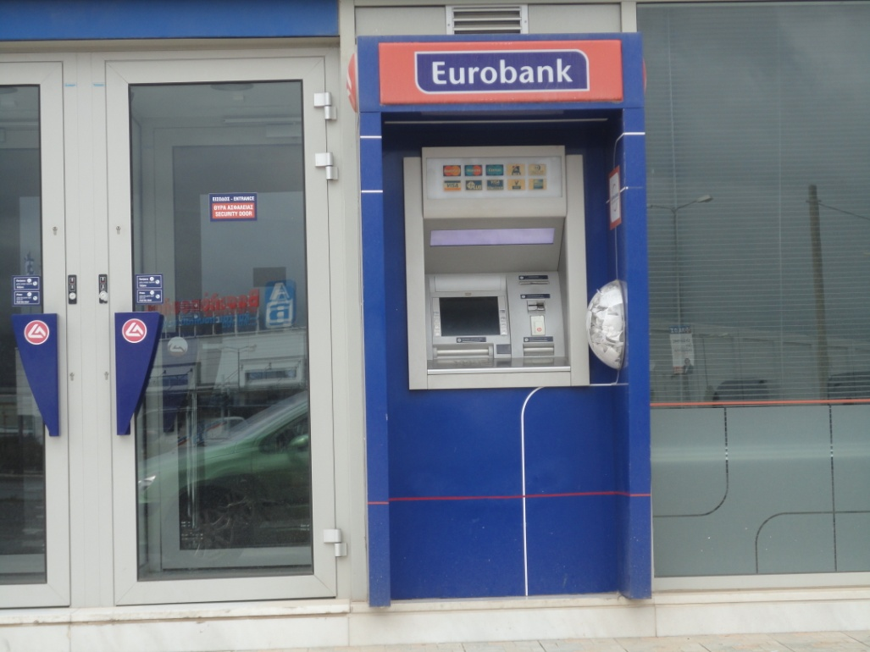
ΑΤΜ
Τα ΑΤΜ στα υποκαταστήματα των τραπεζών δεν εξυπηρετούν για την ανάληψη χρημάτων λόγω του ύψους τους.

Slide 20
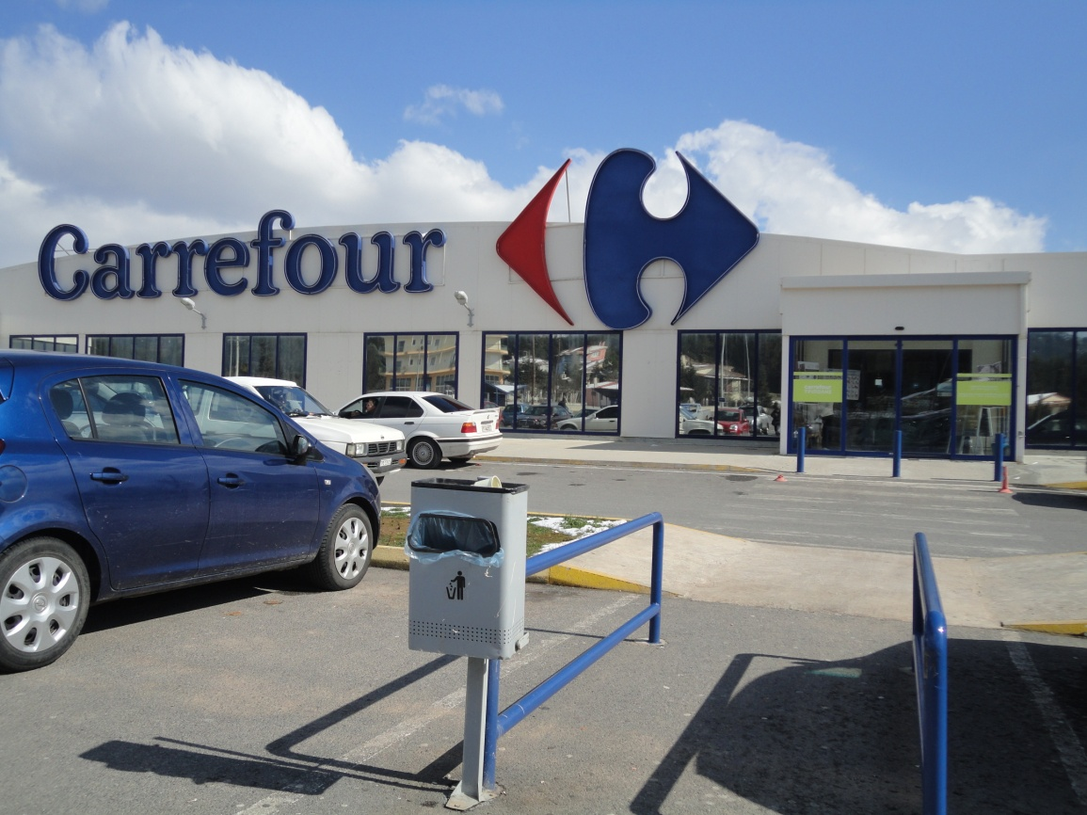
ΜΕΓΑΛΑ ΣΟΥΠΕΡ ΜΑΡΚΕΤ
Τα σουπερμάρκετ της πόλης είναι ειδικά διαμορφωμένα για την πρόσβαση αμαξιδίων .

Slide 21
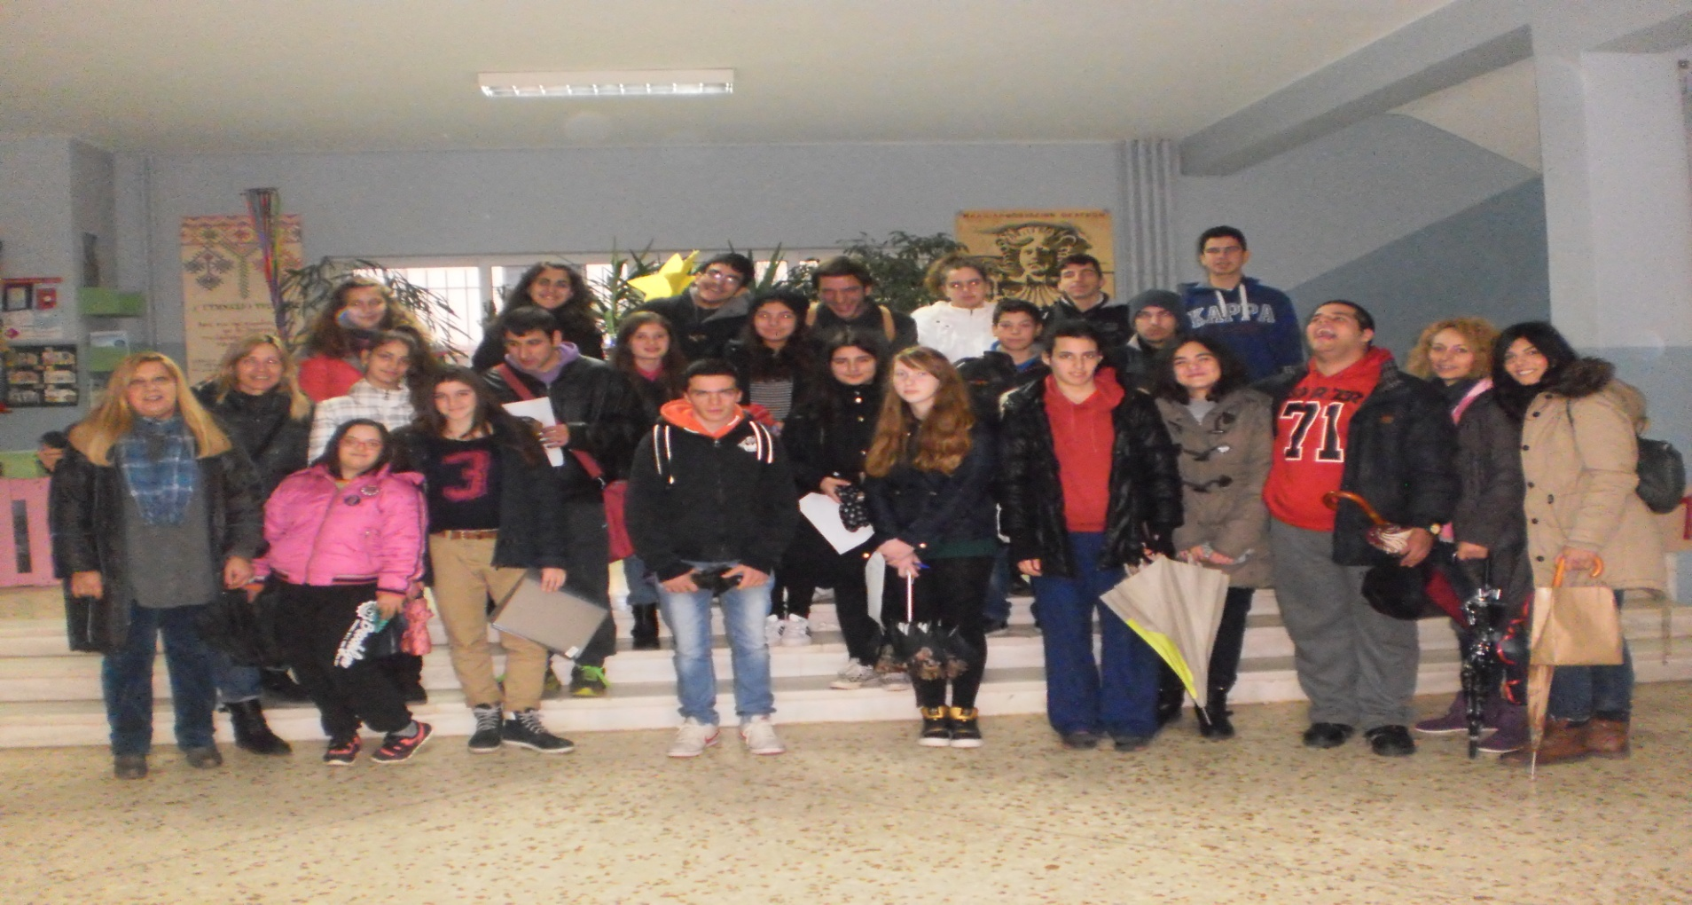
Η έρευνα πραγματοποιήθηκε με την συνεργασία μαθητών του ΕΕΕΕΚ Κάψια κου του 3^{ο} Γυμνασίου Τρίπολης.

Slide 22
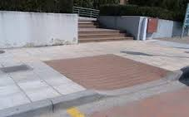
ΠΕΖΟΔΡΟΜΙΑ
Σύμφωνα με το άρθρο 2 της Αποφ. Υπ. ΠΕ.ΧΩ.Δ.Ε. 52488/2002(ΦΕΚ18Β’/02)πρέπει να υπάρχουν ειδικές ρυθμίσεις για την εξυπηρέτηση των ΑΜΕΑ.

